Slide 1
Grupo 5
ESTRUCTURA Y TECNOLOGÍA DE COMPUTADORAS
Integrantes:
- Bravo Pérez, Agustín Nicolás
- Franco, Paris
- Viruel, Agustina
- Ortega Díaz, Carlos Andrés

Slide 2
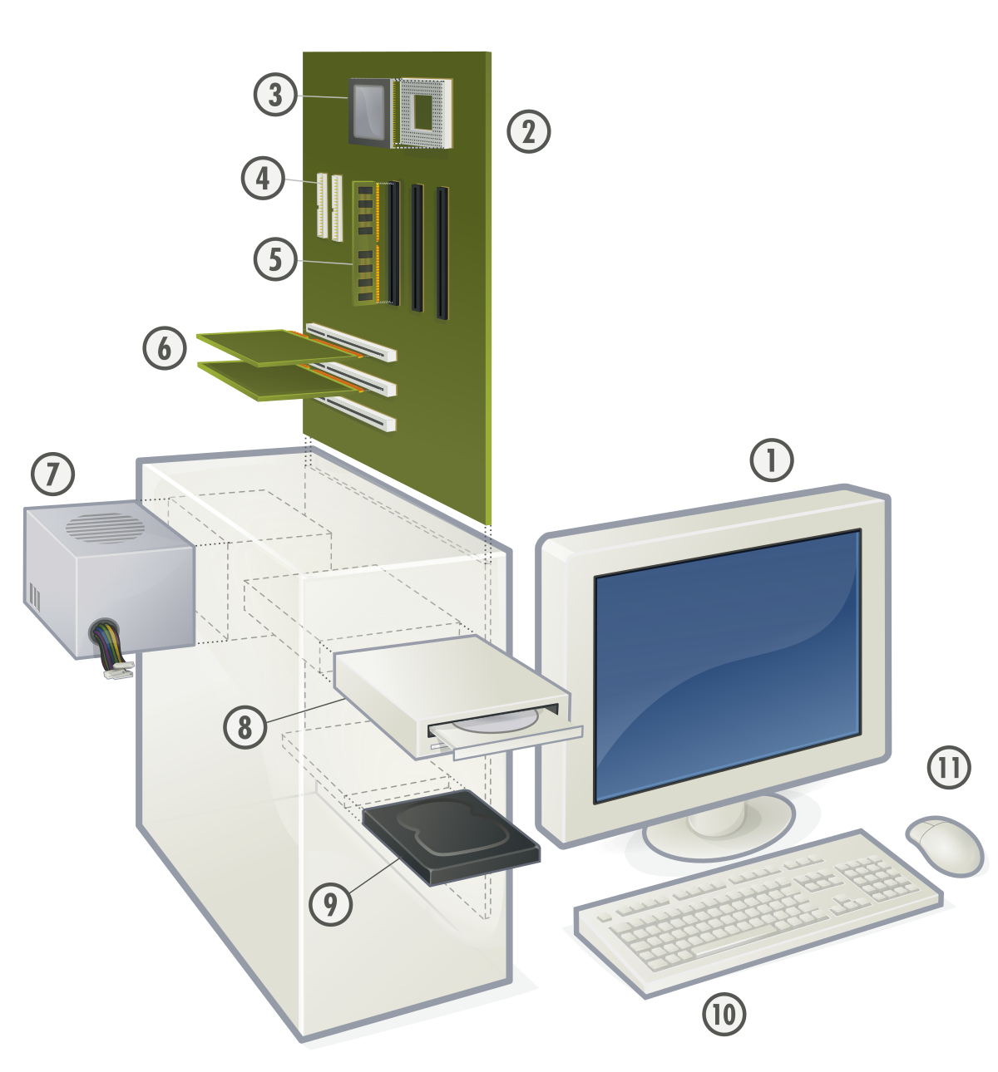
COMPONENTES INTERNOS
COMPONENTES
EXTERNOS

Slide 3
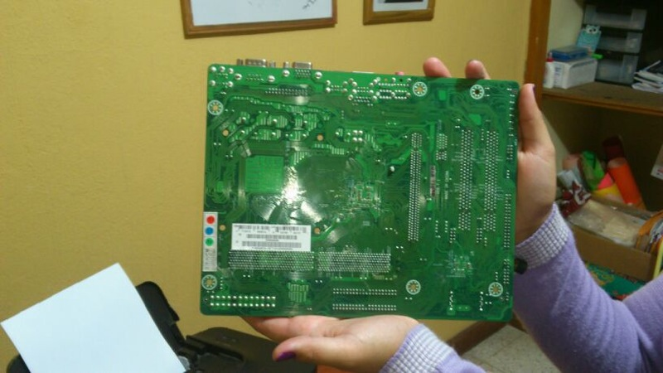
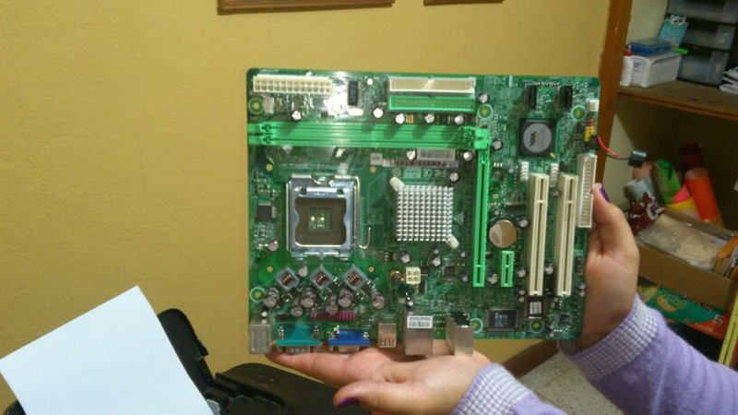

PLACA MADRE
SIN COMPONENTES
CON COMPONENTES

Slide 4
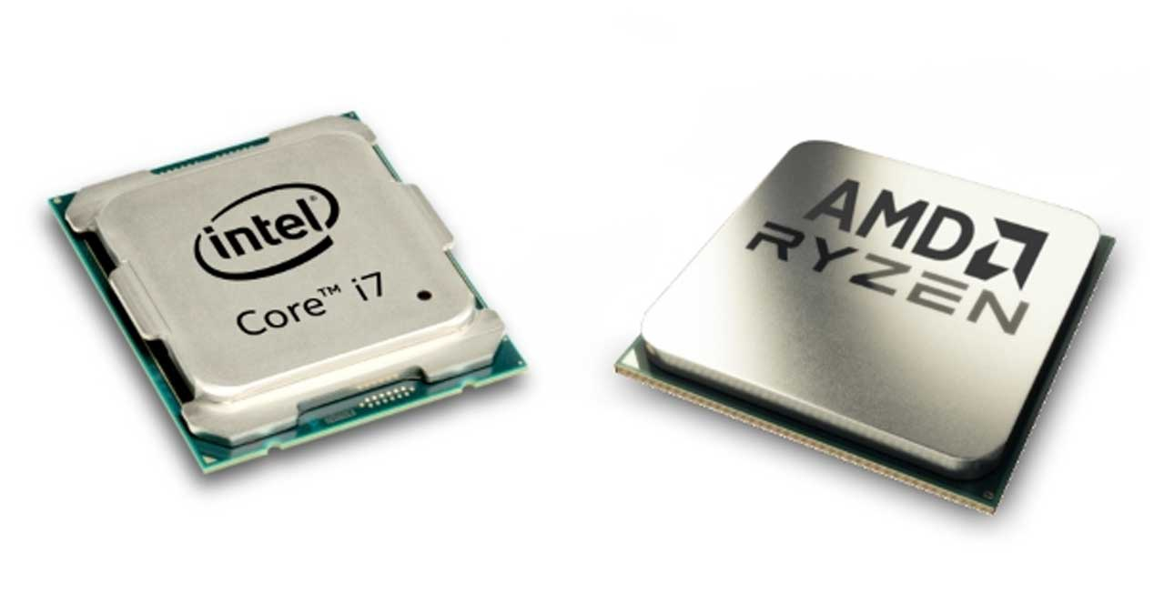
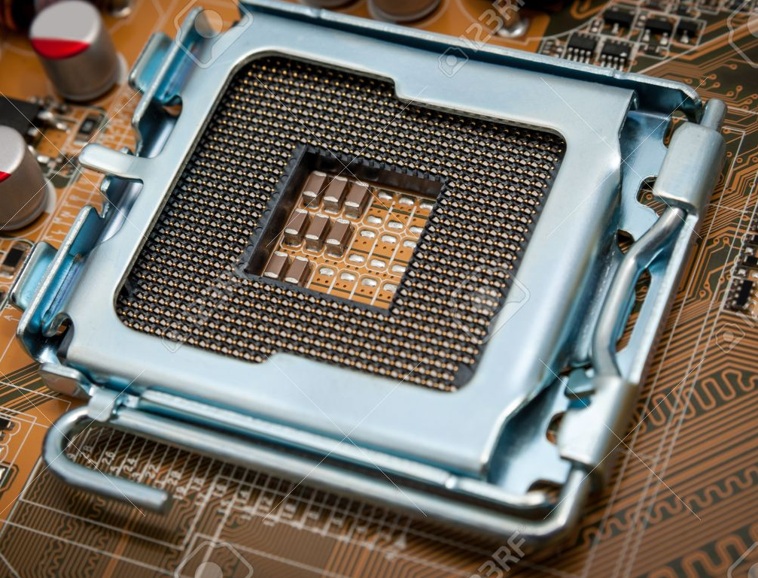
MÁS COMUNES
CPU
(CENTRAL PROCESSING UNIT)
PROCESADOR
MICROPROCESADOR
ZÓCALO EN LA
PLACA MADRE

Slide 5

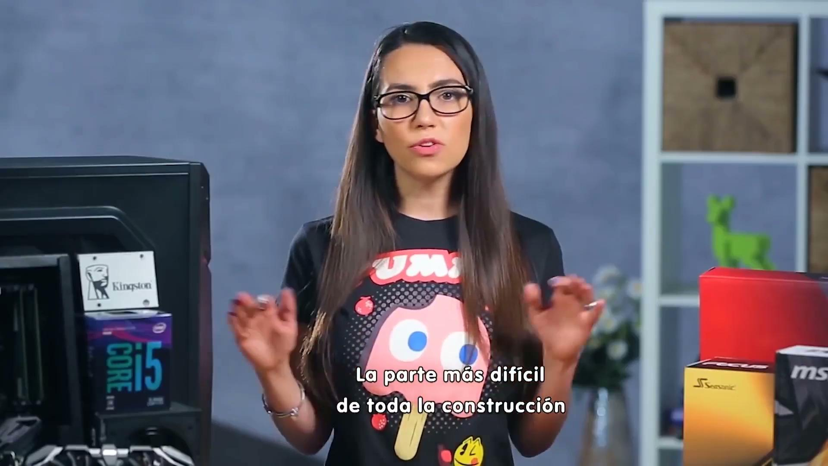
CPU (CENTRAL PROCESSING UNIT)

Slide 6
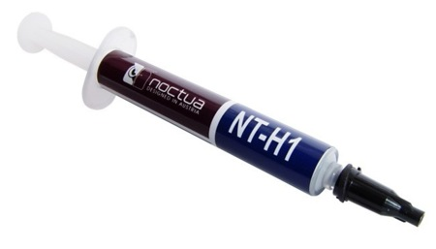
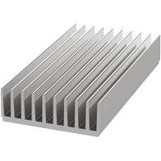
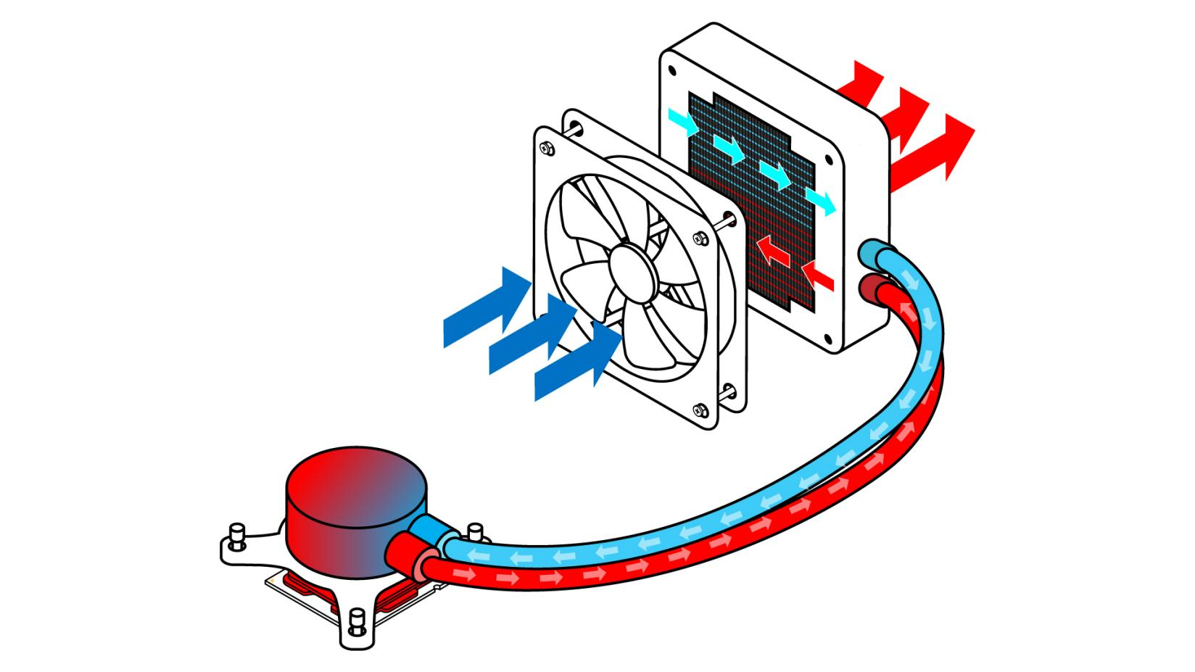
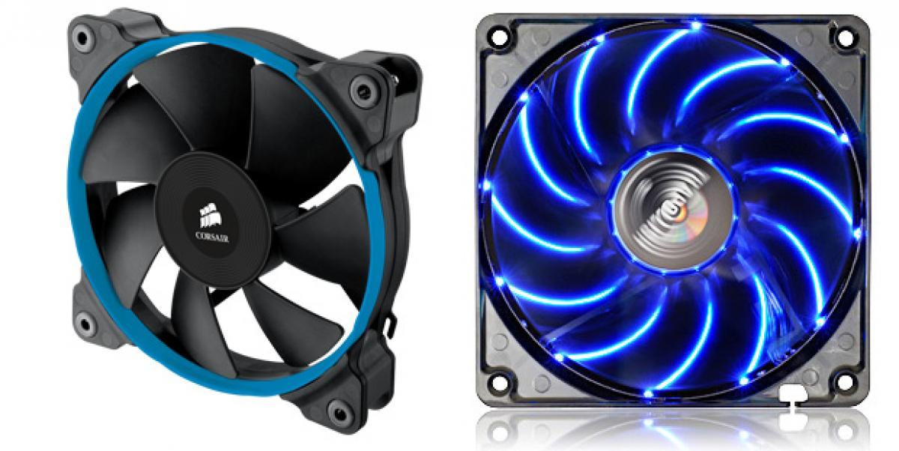
Refrigeración
Pasta térmica
Disipadores
Líquida
Cooler

Slide 7
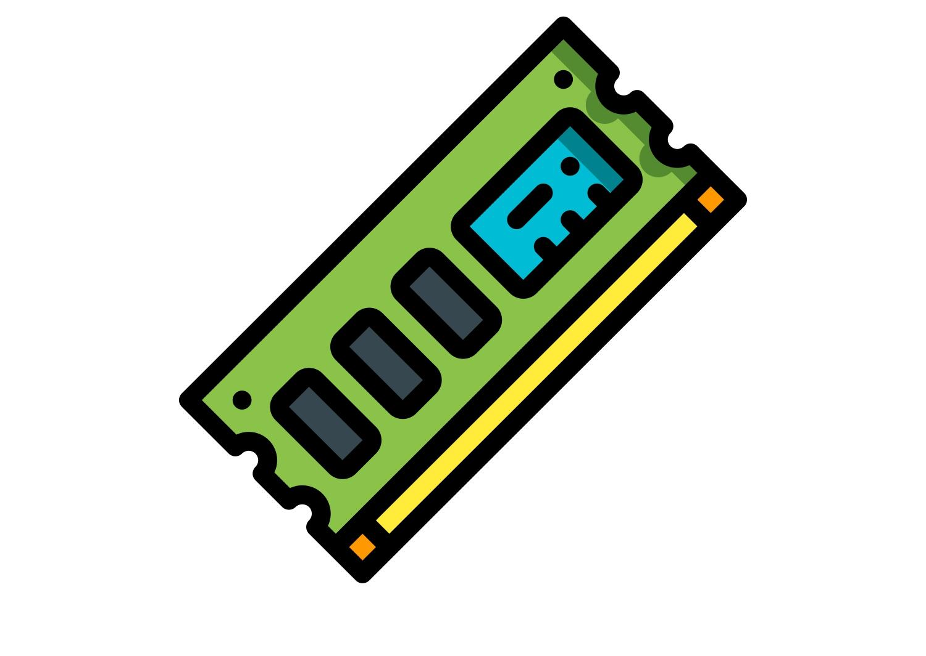
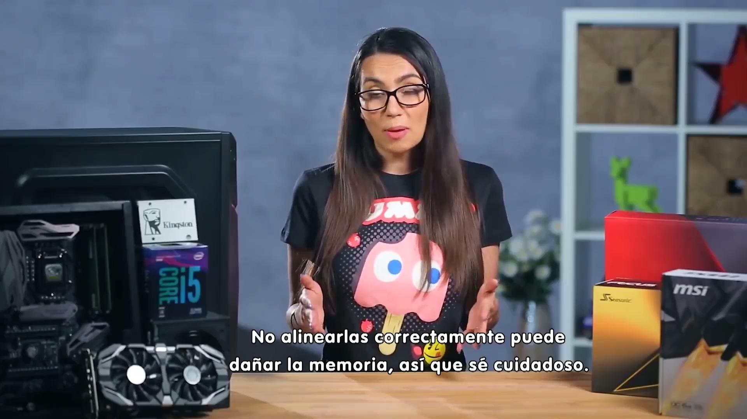
MEMORIA RAM (RANDOM ACCESS MEMORY)

Slide 8
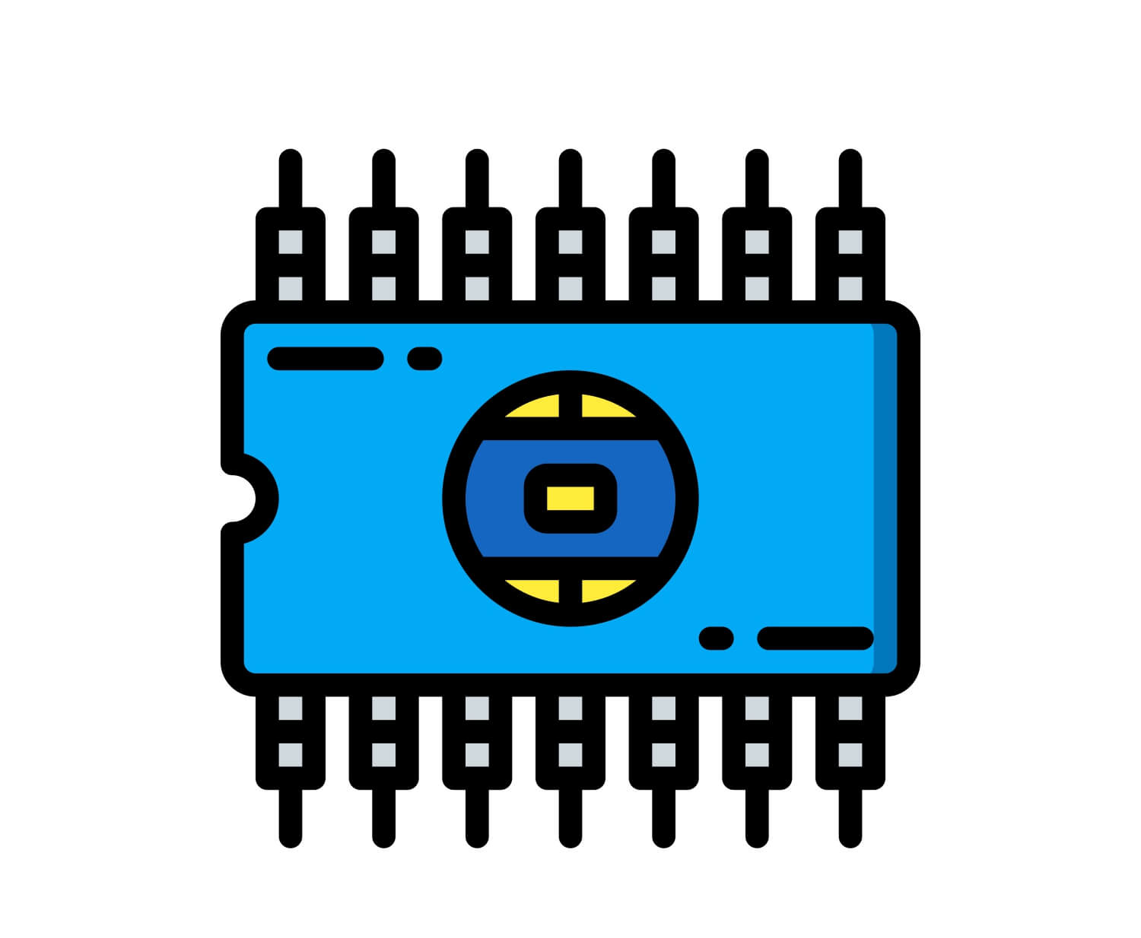
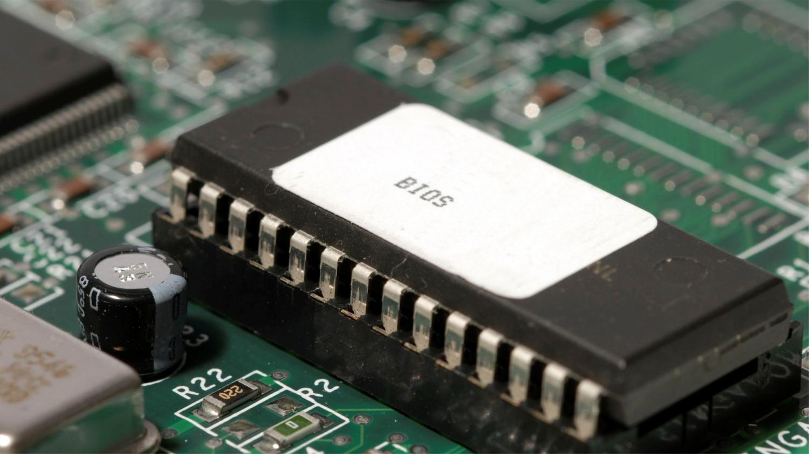
MEMORIA ROM (READ ONLY MEMORY)

Slide 9
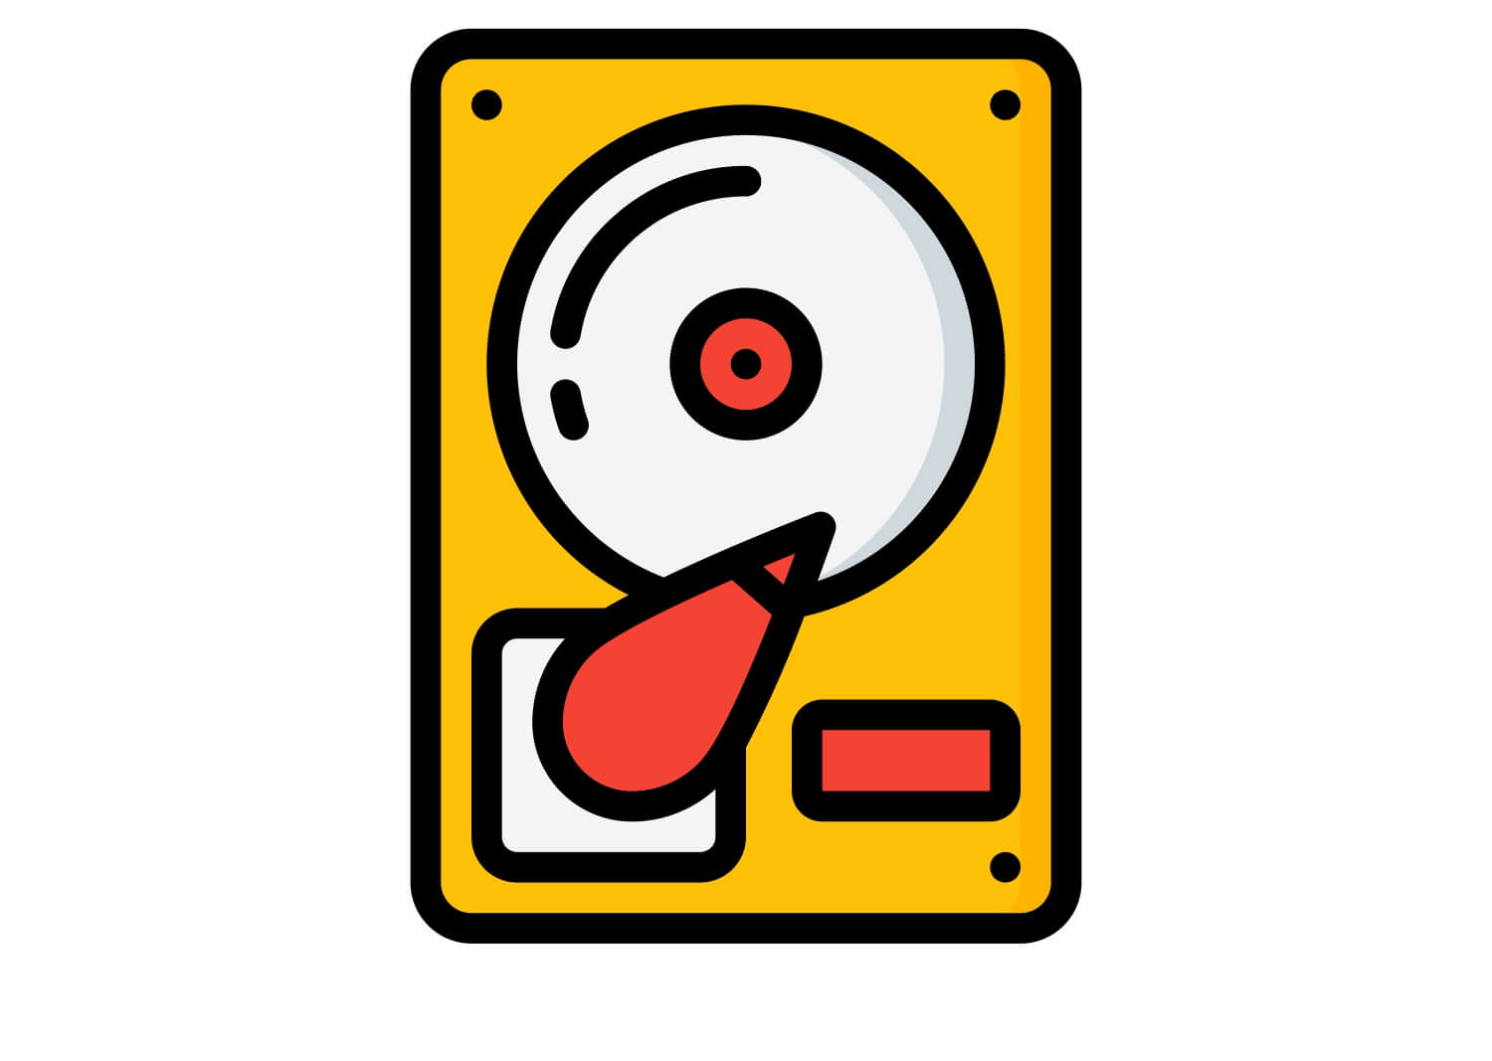
DISPOSITIVOS DE ALMACENAMIENTO SECUNDARIO

Slide 10
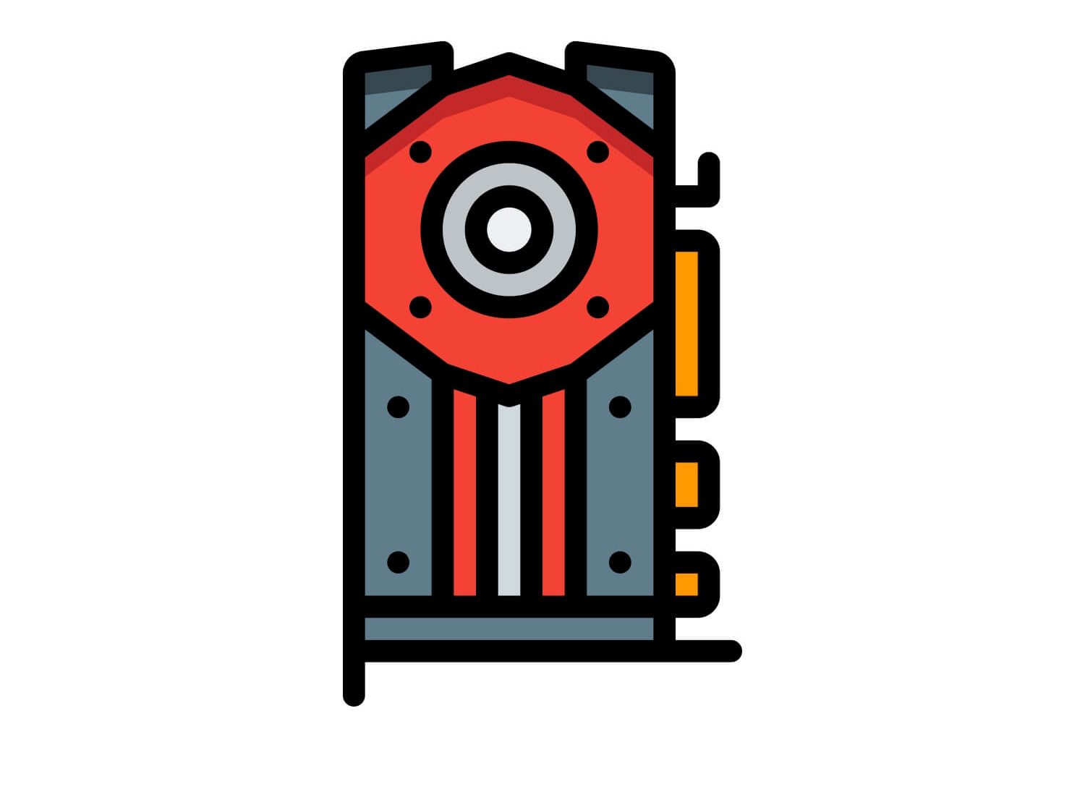
GPU (GRAPHICS PROCESSING UNIT)

Slide 11

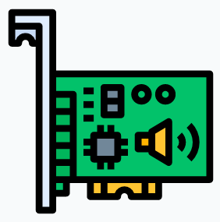
Placa de Video
- Encargada de mostrar imágenes en el monitor.
Placa de Sonido
- Permite recibir y reproducir sonidos.

Slide 12
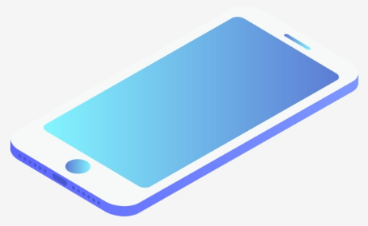
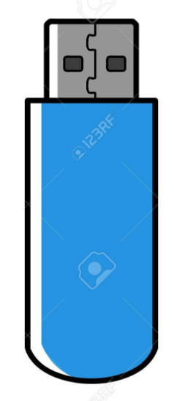
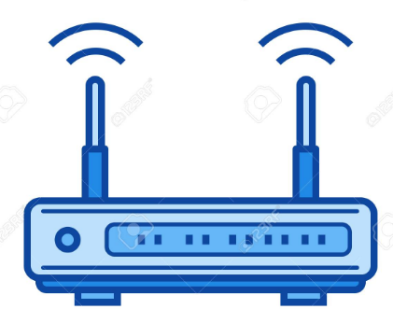
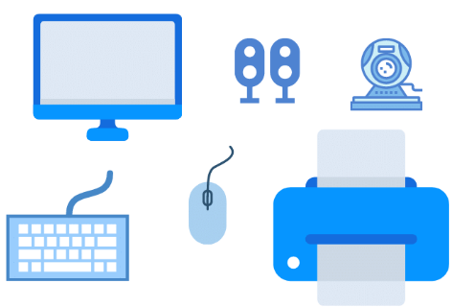
Componentes Externos
- Entrada
- Salida
- Mixtos
- Almacenamiento
- Comunicación

Slide 13
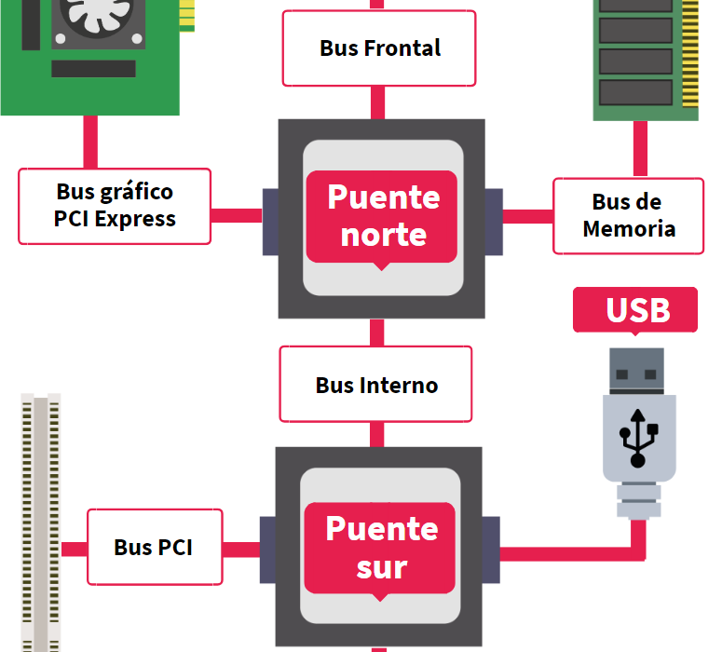
Puente Sur
- Coordina dispositivos de entrada y salida.
Puente Norte
- Controla funciones de acceso del CPU, RAM, Puente Sur.

Slide 14
¿Preguntas?
Muchas Gracias,

